Slide 1








KHỞI ĐỘNG
ĐUỔI HÌNH
bắt chữ

Slide 2
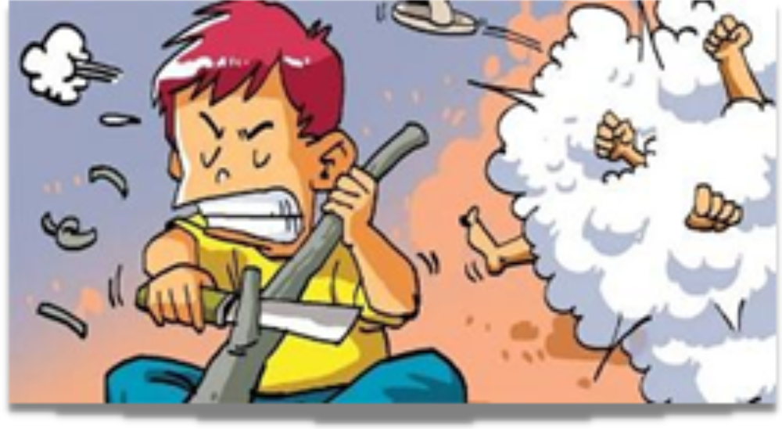
Đẽo cày giữa đường

Slide 3

Ếch ngồi đáy giếng

Slide 4

Cốc mò cò xơi

Slide 5

Khỉ
ho
cò
gáy

Slide 6




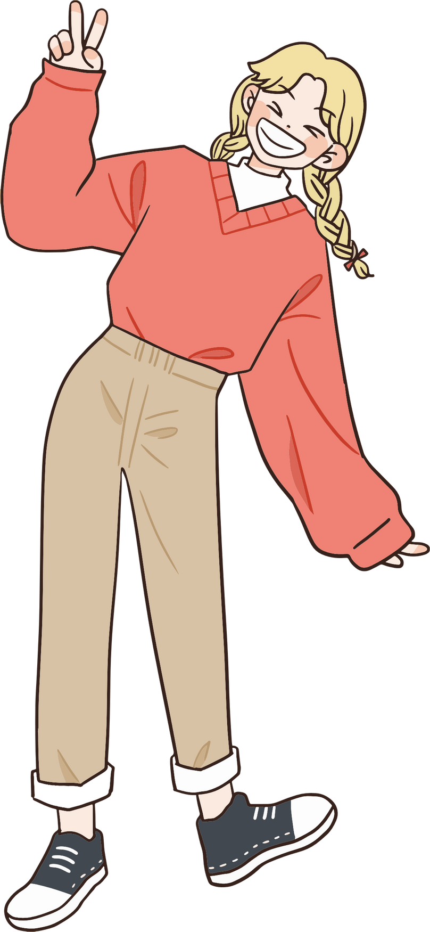


Bài 6: BÀI HỌC CUỘC SỐNG
TIẾT 76 - THỰC HÀNH TIẾNG VIỆT
THÀNH NGỮ
Notes:
Thành ngữ là một phần rất quen thuộc trong lời ăn tiếng nói của người Việt. Vậy thành ngữ là gì và thành ngữ có đặc điểm như thế nào? Giờ học này chúng ta sẽ cùng tìm hiểu để nắm rõ hơn về thành ngữ cũng như vận dụng hiệu quả thành ngữ trong tạo lập văn bản và trong giao tiếp hàng ngày.

Slide 7




I. ĐẶC ĐIỂM VÀ TÁC DỤNG CỦA THÀNH NGỮ
Nhiệm vụ 1
Xem video
HS làm việc cá nhân trong 3 phút
Hoàn thành sơ đồ về đặc điểm của thành ngữ

Slide 8




XEM VIDEO THÀNH NGỮ
https://www.youtube.com/watch?v=CpkfoNoGlB0
Notes:
https://www.youtube.com/watch?v=CpkfoNoGlB0

Slide 9
ĐẶC ĐIỂM CỦA THÀNH NGỮ
Về cấu tạo, thành ngữ là một cụm từ cố định.
Về nghĩa, nghĩa của thành ngữ là nghĩa của toàn khối chứ không phải nghĩa cộng gộp từ các thành tố.

Slide 10


NHIỆM VỤ 2
HS làm việc theo cặp trong thời gian 3 phút
Đọc các câu sau, thử thay thành ngữ (in đậm) trong các câu sau bằng từ ngữ khác cùng nghĩa và cho thấy sự khác biệt về nghĩa:
a. Thành ra có bao nhiêu gỗ hỏng bỏ hết và bao nhiêu vốn liếng đi đời nhà ma sạch. (Đẽo cày giữa đường)
b. Giờ đây, công chúa là một chị phụ bếp, thôi thì thượng vàng hạ cám, việc gì cũng phải làm. (Vua chích chòe)

Slide 11
TÁC DỤNG CỦA THÀNH NGỮ
Việc dùng thành ngữ giúp cho câu trở nên súc tích, bóng bẩy, gợi nhiều liên tưởng

Slide 12

II. THỰC HÀNH
THÀNH NGỮ

Slide 13

HS hoạt động cá nhân
Hoàn thành PHT số 3 (bài tập 1 và 4 - SHS - Tr.11)
Thời gian: 7 phút

Slide 14

Bài 1 - SHS tr.10: Chỉ ra và giả nghĩa thành ngữ trong các câu sau:
a. Tất cả những cái đó cám dỗ tôi hơn là quy tắc về phân từ; nhưng tôi cưỡng lại được, và ba chân bốn cẳng chạy đến trường.
(An-phông-xơ-đô-đê, Buổi học cuối cùng)
b. Lại có khi tôi cảm thấy mình dũng mãnh đến nỗi dù có phải chuyển núi dời sông tôi cũng sẵn sàng.
(Trin-ghi-đơ Ai-tơ-ma-tốp, Người thầy đầu tiên)

Slide 15
Bài 1 - SHS tr.10: Chỉ ra và giả nghĩa thành ngữ trong các câu sau:
Câu | Thành ngữ | Giải nghĩa
a.
b.
Ba chân bốn cẳng
vội vã, cuống lên
làm những việc lớn lao,
phi thường.
chuyển núi dời sông

Slide 16
Bài 4 - SHS tr.11: Đặt câu với thành ngữ
HS đặt câu sử dụng thành ngữ theo yêu cầu. Đảm bảo 2 tiêu chí:
- Sự hợp lí của cách dùng thành ngữ.
- Đảm bảo quy tác ngữ pháp của câu.
Một số ví dụ
1. Học một biết mười: Câu bé đó thông minh nhất lớp, học một biết mười.
2. Mở mày mở mặt: Thành tích học tập của Nam đã khiến bố mẹ em mở mày mở mặt với hàng xóm .
3. Mở cờ trong bụng: Nghe cô giáo khen, tôi như mở cờ trong bụng.

Slide 17




Bài tập 3 SHS tr.11
Hoạt động cá nhân
Hoàn thành bài tập 3 SHS tr.11:
Nhận xét về việc sử dụng thành ngữ đẽo cày giữa đường ở hai trường hợp sau:
a. Anh làm việc này chắc nhiều người góp cho những ý kiến hay, Khác gì đẽo cày giữa đường.
b. Chín người mười ý, tôi biết nghe theo ai bây giờ? Thật là đẽo cày giữa đường

Slide 18
Bài tập 3 SHS tr.11
Đẽo cày giữa đường là thành ngữ muốn nói về kiểu người ai bảo gì nghe nấy một cách thụ động, không biết suy nghĩ, xét đoán đúng/sai dẫn đến kết quả tồi tệ.
a. Anh làm việc này chắc nhiều người góp cho những ý kiến hay, Khác gì đẽo cày giữa đường.
Không hợp lí
b. Chín người mười ý, tôi biết nghe theo ai bây giờ? Thật là đẽo cày giữa đường
Hợp lí

Slide 19



III. VẬN DỤNG
HS làm việc cá nhân
Thời gian: 2 tuần
Sưu tầm và tạo một từ điển thành ngữ bỏ túi những câu thành ngữ hay, thông dụng
Yêu cầu sản phẩm thể hiện đầy đủ thành ngữ và nghĩa của thành ngữ.

